Slide 1
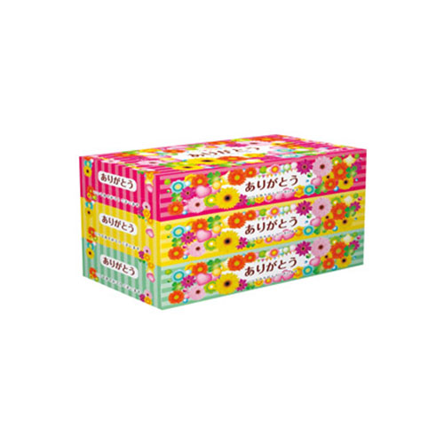
【提案書】
ありがとうBOXティッシュ150W3個組
特徴
3個組の、ありがとうの気持ちを伝える華やかなデザインのボックスティッシュです。日常的に使用する消耗品のため、イベントやキャンペーンで配布するノベルティ用としても喜ばれます。
商品写
納期
納期スペース
仕様
素材：パルプ
包装：シュリンク包装
備考：※組み合わせ3カートン以上でご注文ください。
お見積
お見積りスペース

